Slide 1
ПРОЕКТ на конкурс «учи-ит»:
«Разработка метода интеллектуального анализа рисков информационной безопасности в ИТ-организации»
Образовательная организация:
филиал ФГБОУ ВО «НИУ «МЭИ»
в г. Смоленске
Автор:
Дроздов Никита Владимирович
Куратор:
Булыгина Ольга Валентиновна
(д.Э.н, доц. кафедры ИТЭУ)

Slide 2
Актуальность и проблема
Актуальность проекта обусловлена рядом факторов:
Рост количества и усложнение способов кибератак
Основная проблема
Обеспечение баланса между точностью прогноза, прозрачностью алгоритма и учётом специфики бизнеса.
Классические экспертные методы не учитывают многокомпонентный характер ущерба в соответствии с приоритетами конкретной ИТ-организации
Исходные данные для анализа могут быть неактуальными, недостоверными и/или неполными
Качественные методы оценки рисков преобладают над количественными, что приводит к субъективизму, сложностям при ранжировании угроз и обосновании инвестиций на организацию защиты
Текущие решения зачастую реализуют лишь отдельные этапы анализа рисков, а не все процессы – от сбора данных до формирования рекомендаций по их обработке

Slide 3
Практико-ориентированность и целевая аудитория
Практическая польза
Автоматизация анализа рисков ИБ, предложение стратегий их обработки и возможных решений
Обоснование бюджета на защиту
Целевая аудитория
Студенты (бакалавры и магистры)
Аспиранты
Снижение влияния человеческого фактора
Специалисты по ИБ
Аналитики центров мониторинга безопасности
Риск-менеджеры
Аналитики данных
Интерпретируемость результатов

Slide 4
Архитектура решения
Google colab и локальный jUPYTER

Slide 5
Архитектура решения
Веб-приложение

Slide 6
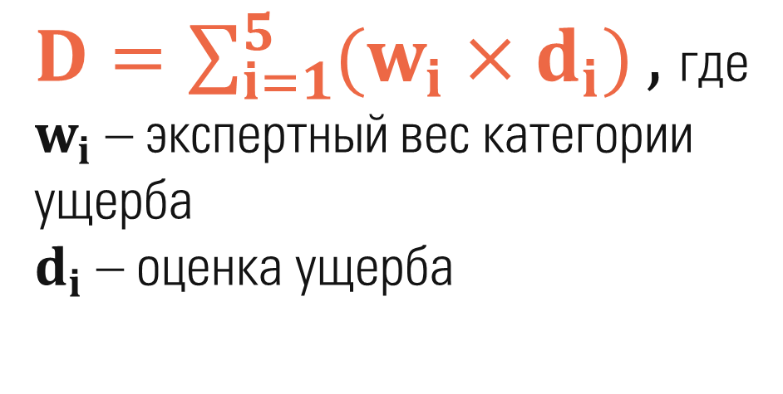
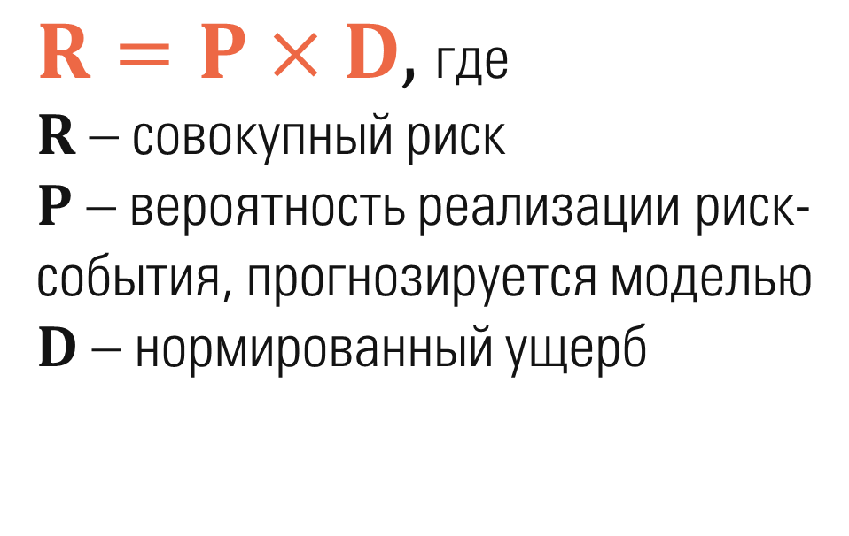
теория
Математическая модель оценки риска
$R=P×D,$ где
$R$ – совокупный риск
$P$ – вероятность реализации риск-события, прогнозируется моделью
$D$ – нормированный ущерб
$D=\sum_{i=1}^{5}{(w_{i}×d_{i})},$ где
$w_{i}$ – экспертный вес категории ущерба
$d_{i}$ – оценка ущерба

Slide 7
теория нечёткие деревья и их ансамбль
Нечёткое дерево решений – это метод машинного обучения, который объединяет классическую структуру деревьев решений с принципами нечёткой логики. Его ключевое отличие в том, что он использует функции принадлежности вместо жёстких порогов. Объект распределяется по ветвям с определёнными вероятностями
Ансамбль нечётких деревьев решений – это метод машинного обучения, который объединяет несколько моделей в виде «леса» нечётких решающих деревьев. Происходит усреднение прогнозов для снижения дисперсии и обучение множества деревьев на случайных подвыборках данных и признаков
Преимущества подхода:
Устойчивость к шумам, выбросам и переобучению
Интерпретируемость полученных результатов
Работа с размытыми экспертными понятиями

Slide 8
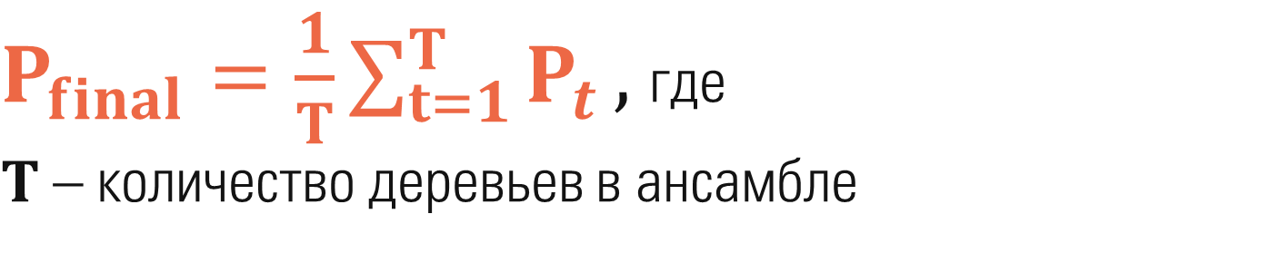
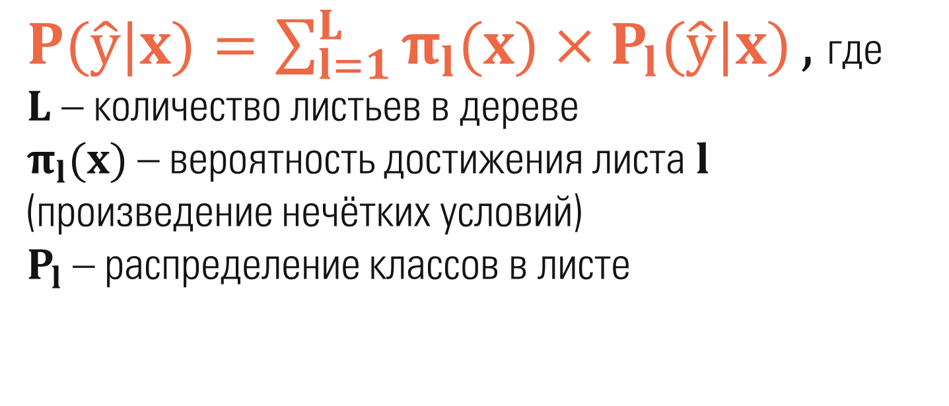
теория
Математическая реализация
$P(\hat{у}|x)=\sum_{l=1}^{L}{π_{l}(x)×P_{l}(\hat{у}|x)},$ где
$L$ – количество листьев в дереве
$π_{l}(x)$ – вероятность достижения листа $l$ (произведение нечётких условий)
$P_{l}$ – распределение классов в листе
Механизм мягкого вывода
$P_{final}=\frac{1}{T}\sum_{t=1}^{T}{P_{t}},$ где
$T$– количество деревьев в ансамбле
Ансамблирование (бэггинг)

Slide 9
теория
Многокритериальная оценка ущерба
Ущерб от реализации риска носит многокритериальный характер в ИТ-организации. Для этого он был разделён на пять категорий: потери данных, финансовый, репутационный, операционный и юридический.
Также ущерб может быть задан экспертом различным образом:
Числовой режим –
эксперт задаёт веса категорий ущерба ползунками
Лингвистический режим –
эксперт задаёт ущерб через термы, которые переводятся в баллы

Slide 10
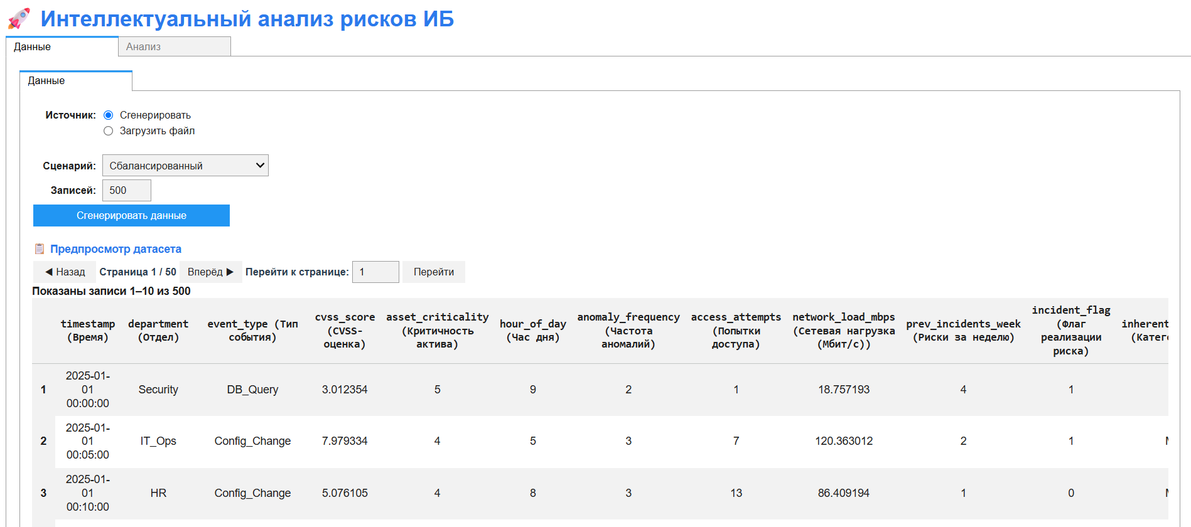
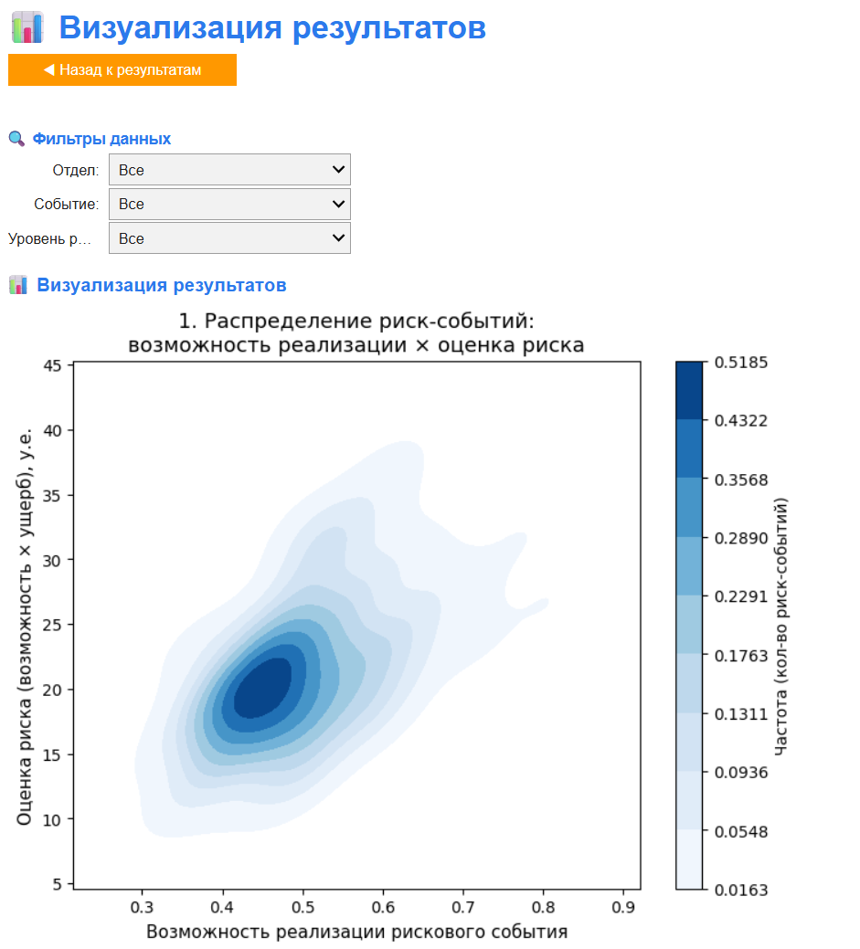
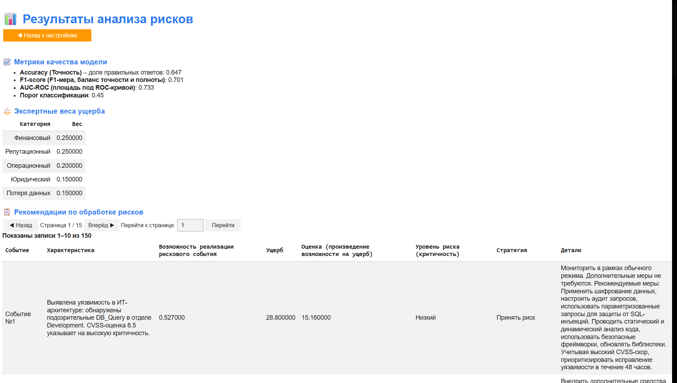
Реализация
Google colab и локальный jUPYTER
- Монолитная архитектура (всё в одном окне)
- Интерактивные виджеты (ipywidgets)
- Мгновенный экспорт (CSV, HTML, PDF)
- Быстрый запуск без установки ПО

Slide 11
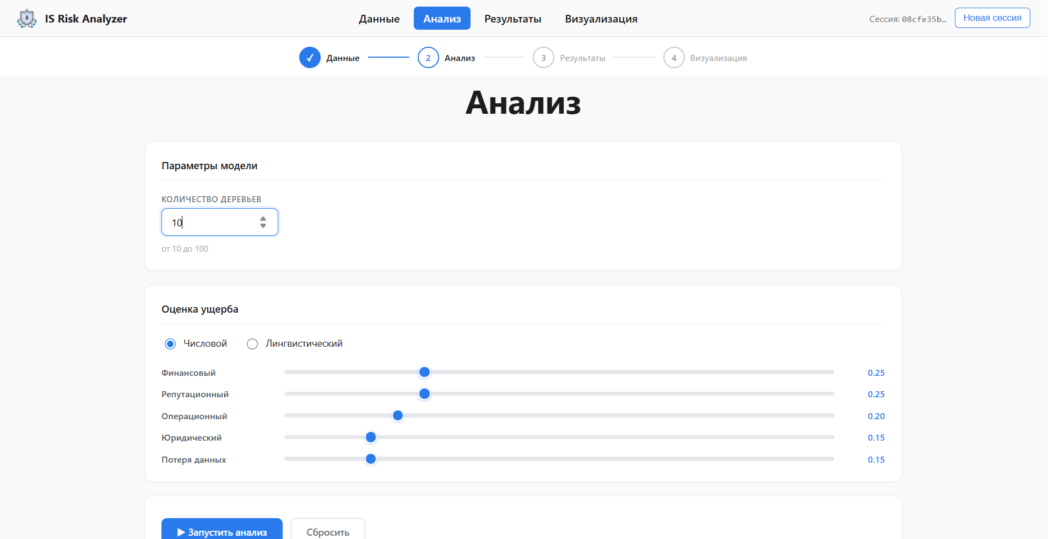
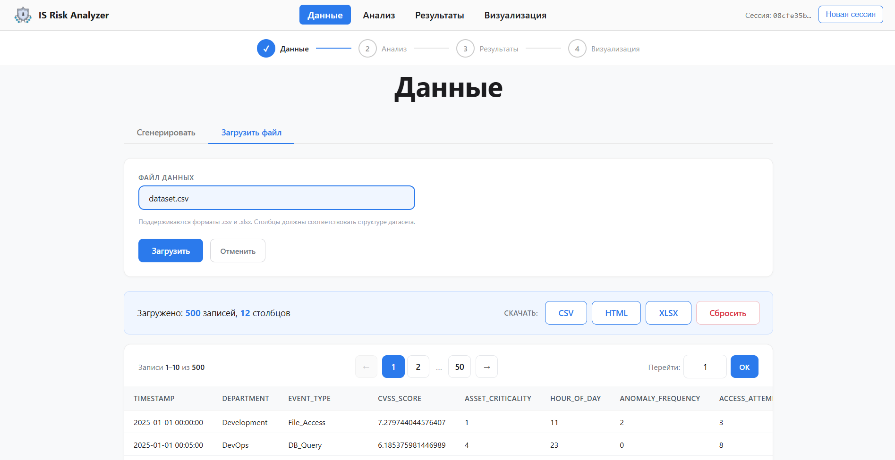
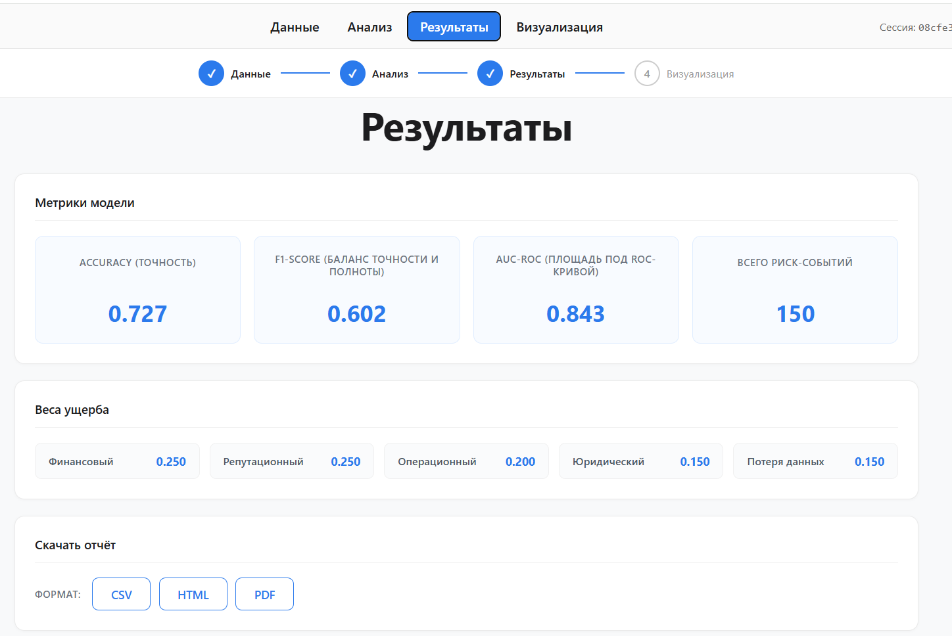
Реализация
Веб-приложение
Реализовано в дополнение к указанному в заявке.
Стек: React и Redux Toolkit, Python, FastAPI.
UX-решения:
- Пошаговый мастер (Stepper)
- Прогресс-бар выполнения задач
- Блокировка интерфейса во время вычислений (защита от ошибок)
4 вкладки: Данные, Анализ, Результаты, Визуализация
Фоновая обработка задач, изолированные сессии в RAM, валидация данных

Slide 12
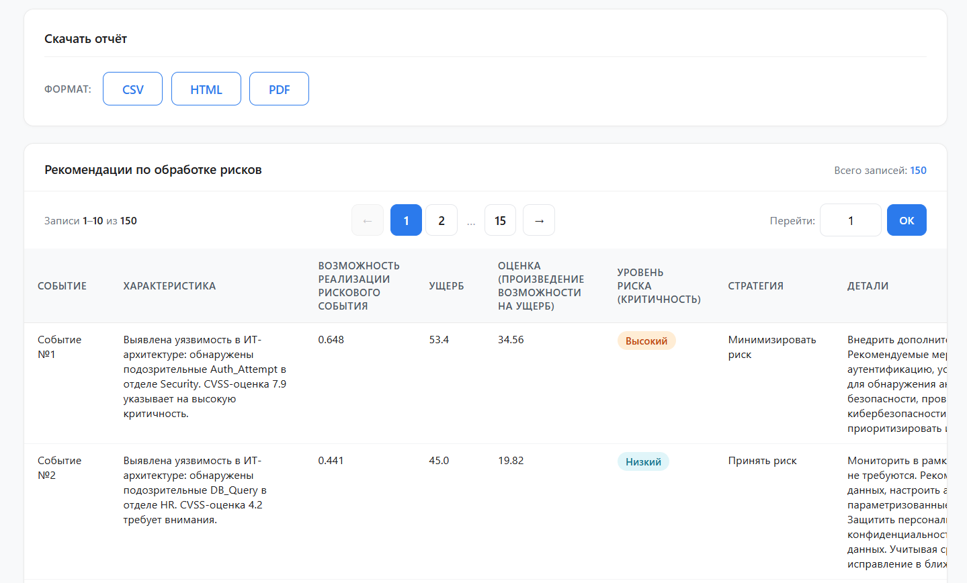
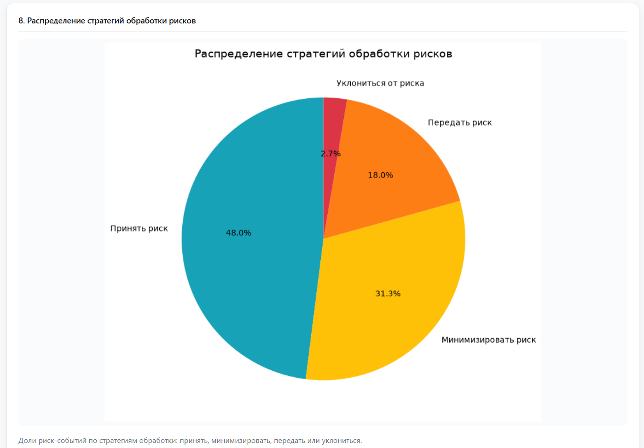
Реализация
Результаты и визуализация
- 11 графиков с фильтрацией по отделам и типам событий
- Суррогатное дерево
- Таблица с рекомендациями по обработке рисков
- Оценка качества модели (AUC, F1, Accuracy)
- Экспорт всех графиков одним ZIP-архивом
- Экспорт отчётов в форматах CSV, HTML и PDF

Slide 13
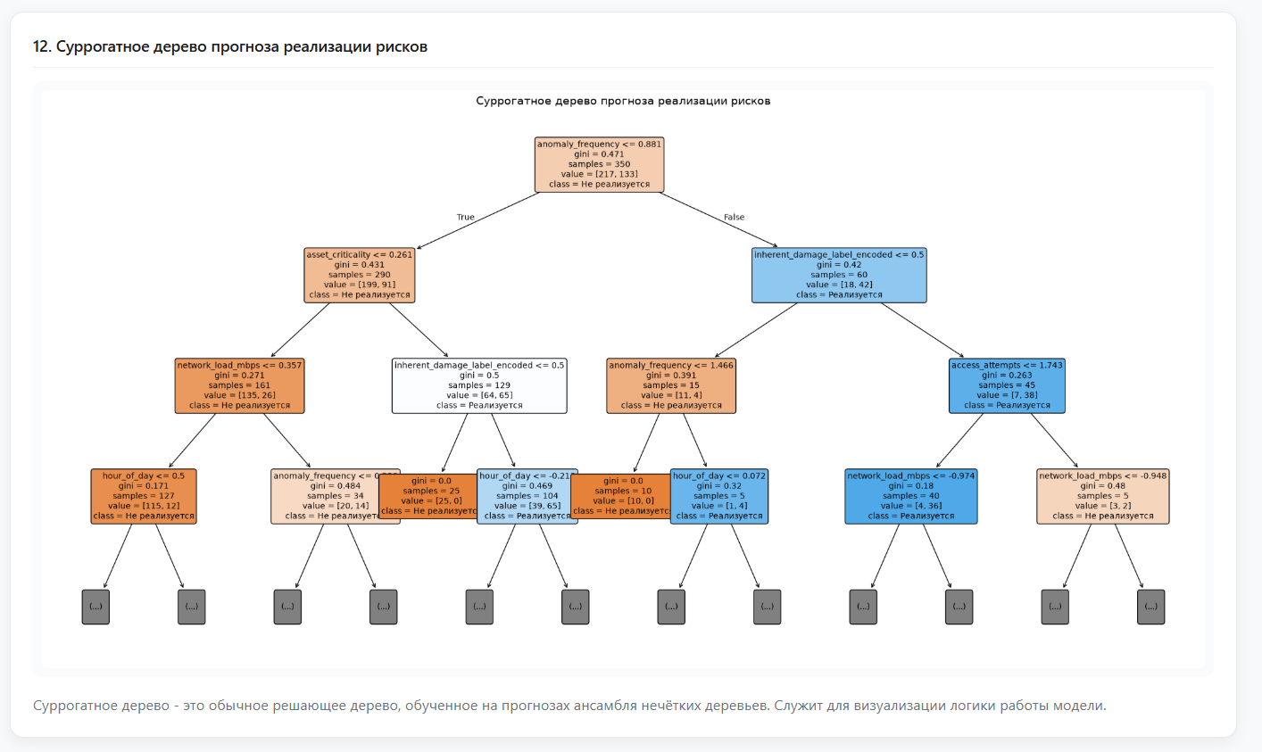
Реализация
Объяснимость модели (Суррогатное дерево)
- Решение проблемы «чёрного ящика»
- Имитация логики ансамбля простым деревом решений
- Прозрачность – аналитик видит вклад каждого признака

Slide 14
Техническая воспроизводимость проекта
Кроссплатформенность и изоляция окружения: поддержка Windows, macOS, Linux; использование venv для исключения конфликтов системных библиотек; файл requirements.txt с жёсткой фиксацией версий (pandas, scikit-learn, fuzzytree, FastAPI).
Детерминированность ML-модели: фиксация seed для бэггинга и генерации ущерба, исключение эффекта «скачущих» результатов (одинаковые данные всегда дают идентичные метрики).
Автоматизация развертывания: Скрипт start.bat для Windows (автосоздание окружения, установка Python/Node.js зависимостей, запуск FastAPI и React), готовый архив project_files.zip для мгновенного развертывания в Google Colab или Jupyter (ячейки автосоздают структуру папок и модули), наличие Swagger UI и готовых коллекций для тестирования API.

Slide 15
Методическая готовность к внедрению
Полный комплекс документации – методические указания и инструкции по запуску, Readme-файлы для разработчиков, видеоматериалы
Интеграция (готовность API) – встроенная интерактивная документация Swagger UI, возможность тестирования всех эндпоинтов без написания кода
Модульность архитектуры – ML-ядро изолировано от веб-интерфейса и работает как независимо, возможно встроить в существующие SOAR- и SIEM-системы через REST API
Внедрение в образовательный процесс – изучение ML и нечёткой логики, принципов веб-и бэкенд разработки, основа для проведения практических занятий

Slide 16
Безопасность предлагаемых решений
Конфиденциальность данных – локальные вычисления, отсутствие передачи корпоративных данных на сторонние API
Изоляция пользовательских сессий – уникальный идентификатор для каждой сессии, хранение данных в оперативной памяти сервера без пересечения между разными аналитиками
Безопасность ввода – строгая типизация и валидация загружаемых CSV/XLSX файлов на уровне бэкенда, защита от инъекций, вредоносного кода и превышения лимитов памяти
Объяснимый ИИ – прозрачность модели исключает скрытые уязвимости «чёрного ящика», возможность аудита (специалист по ИБ всегда может проверить, на основании каких признаков модель присвоила риск)

Slide 17
Заключение и потенциальные направления развития
Разработан метод интеллектуального анализа рисков ИБ в ИТ-организации, который реализован в двух вариантах и обеспечивает высокую интерпретируемость результатов. Проект полностью готов к внедрению и масштабированию
Направления развития:
- Разработка коннекторов к реальным SIEM-системам (Splunk, QRadar, MaxPatrol) для автоматического сбора логов
- Переход от In-Memory сессий к СУБД для работы в крупных сетях
- Интеграция с базами знаний об угрозах для повышения точности ML-модели

